Slide 1
Методы расширения и LINQ to Objects
Тема 17

Slide 2
LINQ (Language INtegrated Query
Набор технологий LINQ, появившийся в .NET 3.5, предоставил удобный способ доступа к различным хранилищам данных (XML-файлам, коллекциям, массивам , реляционным базам данных ).
Используя LINQ, можно строить любое количество выражений, которые выглядят и ведут себя подобно SQL-запросам к базе данных. Однако запрос LINQ может применяться к любому числу хранилищ данных, включая хранилища, которые не имеют ничего общего с реляционными базами данных.
Для того чтобы работать с LINQ to Objects, потребуется обеспечить, чтобы в каждом файле кода С#, содержащем запросы LINQ, импортировалось пространство имен System.Linq.

Slide 3
Разновидности LINQ
LINQ to Objects. Эта разновидность позволяет применять запросы LINQ к массивам и коллекциям.
LINQ to XML. Эта разновидность позволяет применять LINQ для манипулирования и опроса документов XML.
LINQ to DataSet. Эта разновидность позволяет применять запросы LINQ к объектам DataSet из ADO.NET.
LINQ to Entities. Эта разновидность позволяет применять запросы LINQ внутри API-интерфейса ADO.NET Entity Framework (EF).
Parallel LINQ (он же PLINQ). Эта разновидность позволяет выполнять параллельную обработку данных, возвращенных запросом LINQ.

Slide 4
LINQ
Язык С# использует следующие связанные с LINQ средства:
неявно типизированные локальные переменные;
лямбда-выражения;
методы расширения.

Slide 5
Неявная типизация локальных переменных
Ключевое слово var позволяет определять локальную переменную без явной спецификации лежащего в основе типа данных. Тем не менее, такая переменная будет строго типизированной, поскольку компилятор определит ее корректный тип данных исходя из начального присваивания.
// Неявно типизированные локальные переменные
var mylnt = 0;
var myBool = true;
var myString = "Time, marches on...";
var myDouble;
//Error
Notes:
Где ошибка?

Slide 6
Лямбда-выражения
Лямбда выражения упрощают работу с делегатами.
public static int ReadIntNumbers(string message = "", Func<int, bool> condition = null)
{
var number = 0;
Console.WriteLine(message);
var ok = int.TryParse(Console.ReadLine(), out number);
if (condition != null)
ok = ok & condition(number);
if (!ok)
throw new ArgumentException();
return number;
}
//вызов
number = ReadIntNumbers("Введите целое число от -10 до 10", x => x >= -10 && x <= 10);
Notes:
Передача ограничения
Func<int, bool> condition – ограничение, можно через предикат

Slide 7
Методы расширения
Методы расширения позволяют существующим скомпилированным типам (классам, структурам или реализациям интерфейсов) получать новую функциональность без необходимости в непосредственном изменении расширяемого типа.
В качестве первого параметра такого метода используется ключевое слово this, которое и помечает расширяемый тип.
Кроме того, расширяющие методы должны всегда определяться внутри статического класса, а потому объявляться с использованием ключевого слова static.

Slide 8
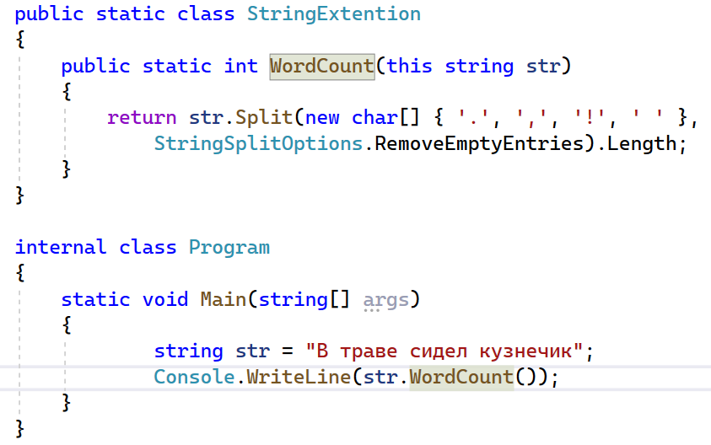

Методы расширения

Slide 9
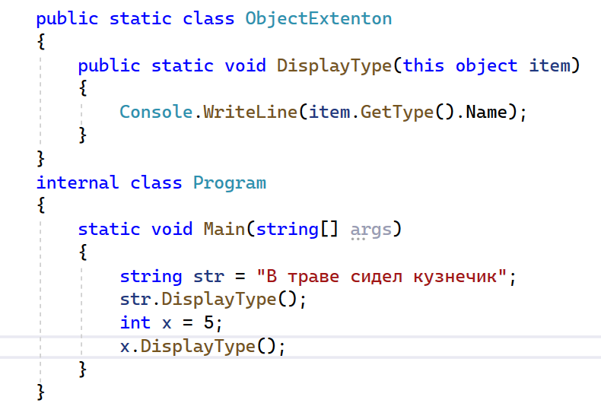

Методы расширения

Slide 10

Методы расширения для стандартных коллекций
Группа | Методы
Агрегация | Agregate, Average, Min, Max, Count, Sum
Преобразование | AsEnumerable, Cast, OfType | ToArray, ToDictionary, ToList
Конкатенация | Concat
Элемент | DefaultEmpty | ElementAt, ElementAtOrDefault, First,FirstOrDefault, Last, LastOrDefault, Single, SingleOrDefault
Множество | Except, Distinct, Intersect, Union
Генерация | Empty, Range, Repeat

Slide 11
Методы расширения для стандартных коллекций
Группа | Методы
Группирование | GroupBy
Соединение | Join, GroupJoin
Упорядочивание | OrderBy, OrderByDescending, ThenBy, ThenByDescending, Reverse
Проекция | Select, SelectMany
Разбиение | Skip, SkipWhile, Take, TakeWhile
Ограничение | Where
Квантификатор | Any, All, Contains
Эквивалентность | SequanceEqual

Slide 12
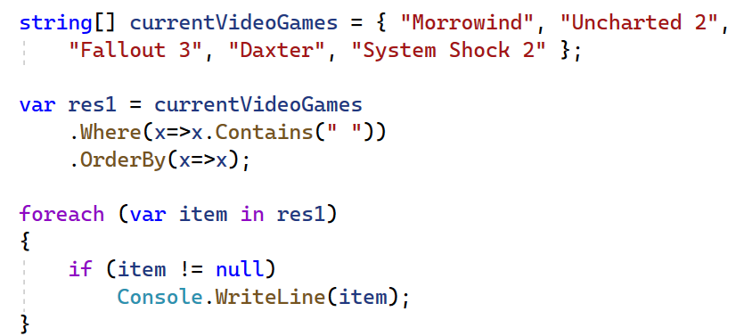
Методы расширения: пример
Коллекция
Метод расширения
Лямбда выражение
Лямбда выражение
Метод расширения
Notes:
Лямбда или анонимный метод или функция
Перебор

Slide 13
Методы расширения и запросы LINQ
item
Коллекция (перечислимый объект)
Метод расширения
var result = collection.Select(x=>x);
var result= from item in collection select item;
LINQ запрос
Notes:
Когда начнем двигать item по коллекции?

Slide 14
Запросы LINQ
Операции запросов | Назначение
from, in | Используется для определения любого запроса
where | Используется для определения ограничений о том, т.е. какие элементы должны извлекаться из контейнера
select | Используется для выбора последовательности из контейнера
join, on, equals, into | Выполняет соединения на основе указанного ключа.
orderby | Позволяет упорядочить результирующий набор в порядке возрастания или убывания
group, by | Группирует данные по указанному значению

Slide 15
LINQ
LINQ включает в себя около 50 стандартных операций запросов, разделяемых на 2 большие группы - отложенные операции (выполняются не во время инициализации, а только при их вызове) и не отложенные (немедленные) операции (выполняются сразу).
LINQ
Отложенные операции
Немедленные операции
Notes:
Надстройка над методами расширения

Slide 16
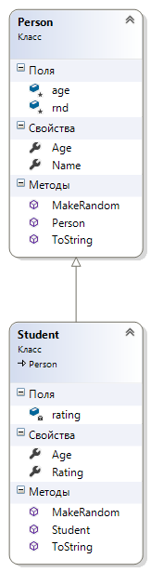
Пример 1
Найти в коллекции элементов максимальный возраст.
List<Person> list = MakeList(10);
foreach (Person p in list)
Console.WriteLine(p);
int maxAge = list[0].Age;
for (int i = 1; i < list.Count; i++)
if (list[i].Age > maxAge)
maxAge = list[i].Age;
Console.WriteLine(“Cамый большой возраст:" + maxAge);

Slide 17
Пример 1
//метод расширения
maxAge = list.Max<Person>(x => x.Age);
Console.WriteLine(«Самый большой возраст:" + maxAge);
//LINQ запрос
maxAge = (from p in list select p.Age).Max();
Console.WriteLine("Человек с самый большой возраст:" + maxAge);
Как найти самый большой рейтинг?

Slide 18
Пример 1
Как найти самый большой рейтинг?
double maxRating = list.Max<Person>(x => { if (x is Student)return ((Student)x).Rating;else return 0; });
maxRating = (from p in list where p is Student
select ((Student)p).Rating).Max();
Найти средний возраст.

Slide 19
Пример 1
Найти средний возраст.
double avAge = list.Average(x => x.Age);
Console.WriteLine("Средний возраст:" + avAge);
avAge = (from p in list select p.Age).Average();
Console.WriteLine("Средний возраст:" + avAge

Slide 20
Неявная типизация
При получении результатов запроса LINQ следует применять неявную типизацию (var).
В большинстве случаев реальное возвращенное значение имеет тип, реализующий интерфейс IEnumerable<T>.
Какой именно тип кроется за этим не важно, и определять его не обязательно.

Slide 21
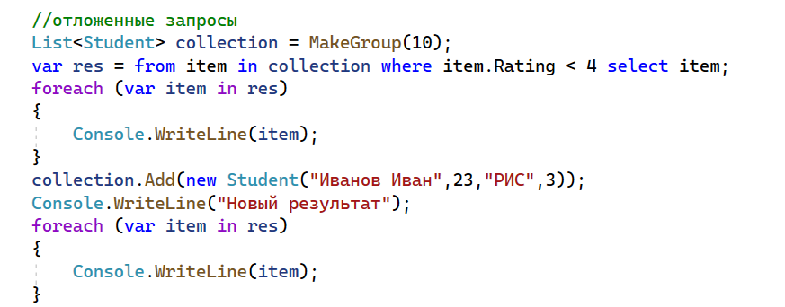
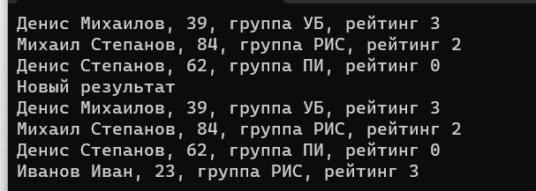
Отложенное выполнение запросов
LINQ запросы не выполняются до тех пор, пока не будет начата итерация по последовательности. Это называется отложенным выполнением.
Запрос
Вывод результата
Изменение коллекции
Вывод результата

Slide 22
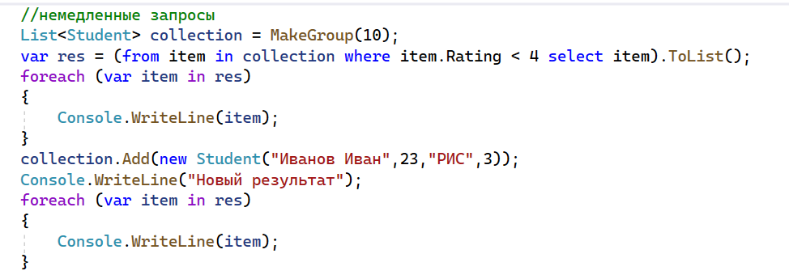
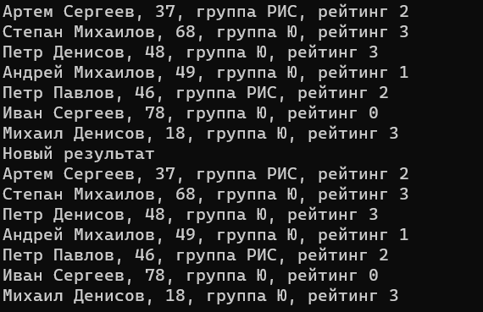
Немедленное выполнение запросов
Чтобы выполнить запрос за пределами логики итерации foreach, можно вызвать любое количество расширяющих методов, определенных типом Enumerable, таких как ToArray<T>, ToDictionary<TSource,TKey>() и ToList<T>().
Notes:
Все эти методы заставляют запрос выполняться в момент их вызова (немедленное выполнение).

Slide 23
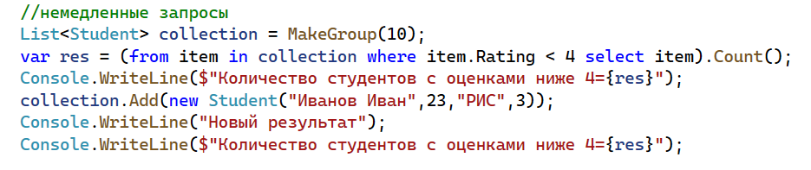
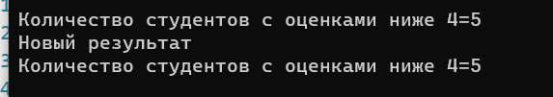
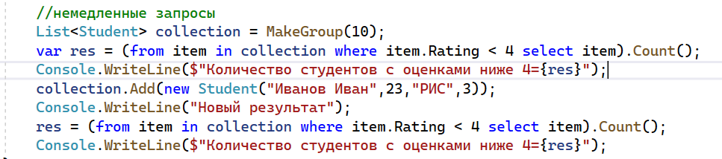
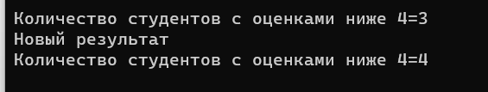
Немедленное выполнение запросов
Notes:
foreach!!!

Slide 24
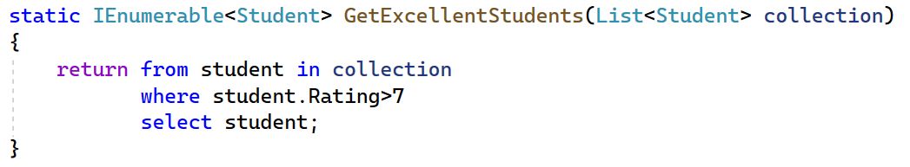

Ограничения, связанные с использованием var
Нельзя использовать неявную типизацию для поля класса или структуры.
Нельзя использовать неявно типизированные переменные для определения параметров, возвращаемых значений методов.
Notes:
Или IEnumerable<Student>
24

Slide 25
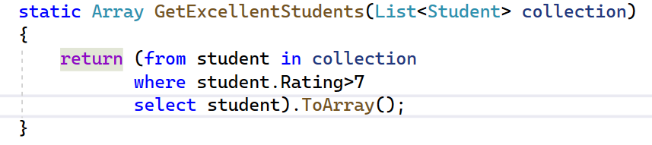
Ограничения, связанные с использованием var
Нельзя использовать неявную типизацию для поля класса или структуры.
Нельзя использовать неявно типизированные переменные для определения параметров, возвращаемых значений методов.
Notes:
Или так, немедленный запрос
25

Slide 26
Применение запросов LINQ к необобщенным коллекциям
Операции запросов LINQ предназначены для работы с любым типом, реализующим IEnumerable<T>, поэтому для необобщенных коллекций их применять нельзя.
Для необобщенных коллекций, например, ArrayList используют обобщенный расширяющий метод Enumerable.OfType<T>(), который выполняет фильтрацию элементов по заданному типу.

Slide 27
Применение запросов LINQ к необобщенным коллекциям
//необобщенная коллекция
ArrayList myCars = new ArrayList () { new Car { Name = "Henry", Color = "Silver", Speed = 100, Make = "BMW"}, . . . }
// Трансформировать ArrayList в тип, совместимый с IEnumerable<T>.
var myCarsEnum = myCars.OfType<Car>();
// Создать выражение запроса, нацеленное на совместимый с //IEnumerable<T> тип.
var fastCars = from с in myCarsEnum where с.Speed > 55 select c;
foreach (var car in fastCars)
{
Console.WriteLine ("{0} is going too fast!", car.Name);
}

Slide 28
Внутреннее представление операторов запросов LINQ
Компилятор С# на этапе компиляции транслирует все операции С# LINQ в вызовы методов класса Enumerable.
Класс Enumerable предоставляет набор статических методов для выполнения запросов к объектам, реализующим интерфейс IEnumerable<T>.
Большинство методов Enumerable принимают в качестве аргументов делегаты и определены как методы расширения для IEnumerable<T>.
Они могут вызываться для любых объектов, реализующих IEnumerable<T>.
Можно либо вручную создать новый тип делегата и разработать для него необходимые целевые методы, либо воспользоваться анонимным методом С#, либо определить подходящее лямбда-выражение.
Notes:
класс Enumrable предоставляет набор методов типа static для выполнения запросов к объектам, реализующим интерфейс IEnumerable<T>.

Slide 29
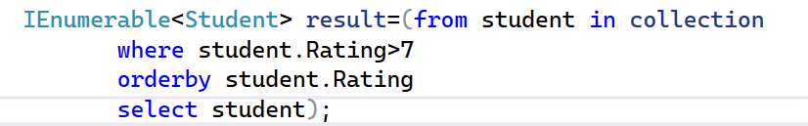
Пример
(student=>student) – выражение тождества

Slide 30
Пример
Вызов расширяющего метода Where()
Вызов расширяющего метода Where().
Класс List<T> получает метод Where от класса Enumerable.
Enumerable расширяет IEnumreable<T>, List<T> реализует IEnumerable.
Метод Enumerable.Where() принимает в качестве параметра делегат Func<>.
Целевой метод делегата задается как лямбда-выражение
Notes:
Enumerable расширяет IEnumreable<T>, List<T> реализует IEnumerable

Slide 31
Пример
Вызов расширяющего метода Where()
Класс List<T> получает метод Where от класса Enumerable.
Enumerable расширяет IEnumreable<T>, List<T> реализует IEnumerable.
Метод Enumerable.Where() принимает в качестве параметра делегат Func<>.
С его помощью производится передача всех элементов по очереди через соответствующее лямбда-выражение.
Целевой метод делегата задается как лямбда-выражение
Notes:
Enumerable расширяет IEnumreable<T>, List<T> реализует IEnumerable

Slide 32
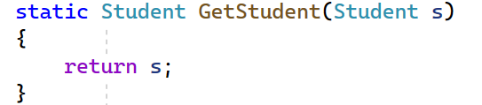
Пример
Вызов расширяющего метода OrderBy()
Класс List<T> получает метод OrderBy от класса Enumerable.
Enumerable расширяет IEnumreable<T>, List<T> реализует IEnumerable.
Метод Enumerable.OrderBy() принимает в качестве параметра делегат Func<>.
С его помощью производится передача всех элементов по очереди через соответствующее лямбда-выражение.
Целевой метод делегата задается как лямбда-выражение
Notes:
Выражение тождества

Slide 33
Пример
Вызов расширяющего метода Select()
Класс List<T> получает метод Select() от класса Enumerable.
Enumerable расширяет IEnumreable<T>, List<T> реализует IEnumerable.
Метод Enumerable.Select() принимает в качестве параметра делегат Func<>.
С его помощью производится передача всех элементов по очереди через соответствующее лямбда-выражение.
Целевой метод делегата задается как лямбда-выражение
Notes:
Выражение тождества

Slide 34
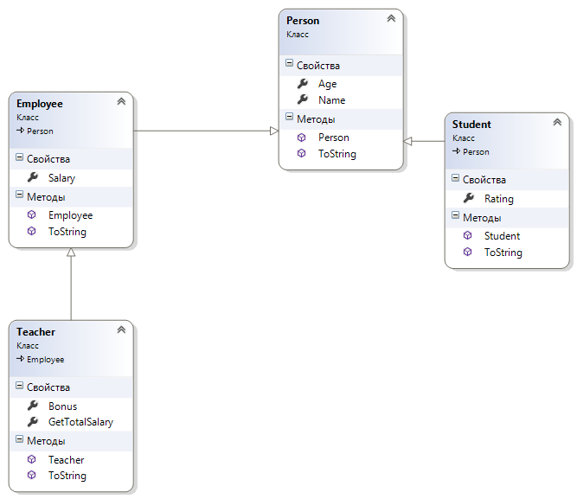
Примеры запросов

Slide 35
Коллекция коллекций
Notes:
Коллекция коллекций (лаб 14)

Slide 36
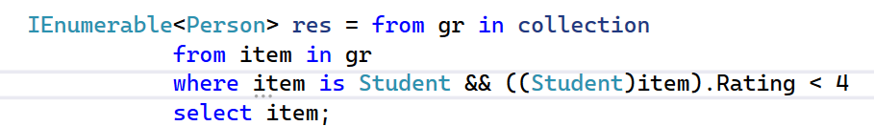
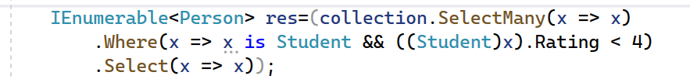
Примеры запросов: Фильтрация
Notes:
Коллекция коллекций (лаб 14)
//найти всех студентов, у которых рейтинг меньше 4
отложенный

Slide 37
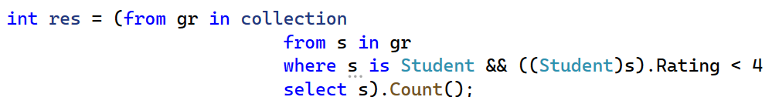
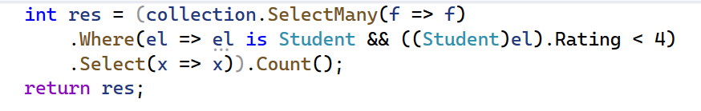
Примеры запросов: Фильтрация
Notes:
немедленный

Slide 38
Примеры запросов
Проекция: позволяет спроектировать из текущего типа выборки какой-то другой тип.
Для проекции используется оператор select.
var res = from el in c where el is Employee select new { Name = el.Name, Salary =((Employee) el).Salary };
var res = c.Where(e=>e is Employee). Select(el => new { Name = el.Name, Salary = ((Employee)el).Salary });

Slide 39
Примеры запросов
Если требуется вернуть проекцию, как результат метода, то ее нужно преобразовать в массив с помощью метода ToArray():
static Array NewTypeArray(ICollection<Person> c)
{
var res = c.Where(e=>e is Employee). Select(el => new { Name = el.Name, Salary = ((Employee)el).Salary });
return res.ToArray();
}
Вызвать метод, который возвращает проекцию можно следующим образом:
Array arr=NewTypeArray(faculty1);
foreach (var x in arr)
Console.WriteLine(x);

Slide 40
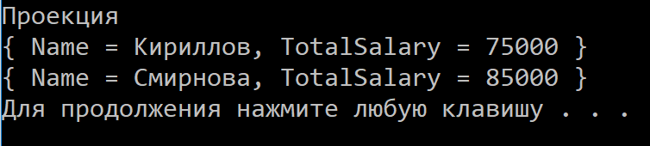
Примеры запросов
Дополнительные вычисления с помощью оператора let
var res = from el in list where el is Teacher
let totalSalary = ((Teacher)el).Salary + ((Teacher)el).Salary * ((Teacher)el).Bonus select new { Name = el.Name, TotalSalary = totalSalary };

Slide 41
Примеры запросов
Для сортировки элементов в подмножестве по заданному значению используется операция orderby.
По умолчанию принят порядок по возрастанию, поэтому упорядочение строк производится в алфавитном порядке, числовых значений — от меньшего к большему, и т.д.
Чтобы отсортировать в обратном порядке, используется операция descending.

Slide 42
Примеры запросов
Сортировка
var res = from el in list orderby el.Name select el;
var res = list.OrderBy (el => el.Name).Select(el=>el);
//по убыванию ключа
var res = from el in list orderby el.Name descending select el;
var res = list.OrderByDescending(el => el.Name).
Select(el=>el);
//множественные критерии
var res = from el in list orderby el.Name,el.Age select el;
var res = list.OrderBy(el => el.Name).ThenBy(el=>el.Age).Select(el=>el);

Slide 43
Объединение, разность, конкатенация и пересечение данных
Класс Enumerable поддерживает набор расширяющих методов, которые позволяют использовать два (или более) запроса LINQ в качестве основы для нахождения объединений, разностей, конкатенации и пересечений данных.

Slide 44
Примеры запросов
//Объединение
var res1 = (from el in faculty1 select el).Union(from el in faculty2 select el);
//разность
var res2 = (from el in faculty1 select el).Except(from el in faculty2 select el);
//пересечение
var res3 = (from el in faculty1 select el).Intersect( from el in faculty2 select el);
//сцепление и удаление дубликатов
var res4 = (from el in faculty1 select el).Concat(from el in faculty2 select el).Distinct();

Slide 45
Агрегатные операции LINQ
Для получение среднего, максимума, минимума или суммы используются методы Мах(), Min(), Average(), Sum().
//максимальное значение
var res = (from f in university from el in f where el is Employee select ((Employee)el).Salary). Max();
var res = university.SelectMany(f => f).Select(e => e).Where(e => e is Student).Select(el => ((Employee)el).Salary). Max();
//среднее значение
var res = (from f in university from el in f where el is Employee select ((Employee)el).Salary).Average();
var res = university.SelectMany(f => f).Select(e => e).Where(e => e is Student).Select(el => ((Employee)el).Salary).Average();

Slide 46
Группировка
Для группировки данных по определенным параметрам применяется оператор group by или метод GroupBy().
Результатом оператора group является выборка, которая состоит из групп.
Каждая группа представляет объект IGrouping<T1, T2>: параметр T1указывает на тип ключа, а параметр T2- на тип сгруппированных объектов.
Каждая группа имеет ключ, который мы можем получить через свойство Key: g.Key
Все элементы группы можно получить с помощью дополнительной итерации.

Slide 47
Примеры запросов
Console.WriteLine("Группировка по возрасту");
var res = from el in faculty1 group el by el.Age;
foreach (IGrouping<int, Person> g in res)
{
Console.WriteLine(g.Key);
foreach (var e in g)
Console.WriteLine(e);
}

Slide 48
Примеры запросов
var grRes = from el in faculty1 group el by el.Age into gr select new { Name = gr.Key, Count = gr.Count() };
foreach (var g in grRes)
Console.WriteLine($"{g.Name} - {g.Count}");

Slide 49
Примеры запросов
Аналогичные запросы можно построить с помощью метода расширения GroupBy:
var res = faculty1.GroupBy(el => el.Age);
foreach (IGrouping<int, Person> g in res)
{
Console.WriteLine(g.Key);
foreach (var e in g)
Console.WriteLine(e);
}

Slide 50
Примеры запросов
Аналогичные запросы можно построить с помощью метода расширения GroupBy:
var grRes = faculty1.GroupBy(el => el.Age).Select(gr => new { Name = gr.Key, Count = gr.Count() });
foreach (var g in grRes)
Console.WriteLine($"{g.Name} - {g.Count}");

Slide 51
Методы All и Any
Методы All, Any и Contains позволяют определить, соответствует ли коллекция определенному условию, и в зависимости от результата они возвращают true или false.
Метод All проверяет, соответствуют ли все элементы условию.
Метод Any позволяет узнать, соответствует ли хотя бы один элемент коллекции определенному условию.

Slide 52
Примеры запросов
var res = (from f in faculty1 where f is Student && ((Student)f).Rating < 4 select f).Any();
var res = (faculty1.Where(f => f is Student && ((Student)f).Rating > 4).Select(f => f)).All();

Slide 53
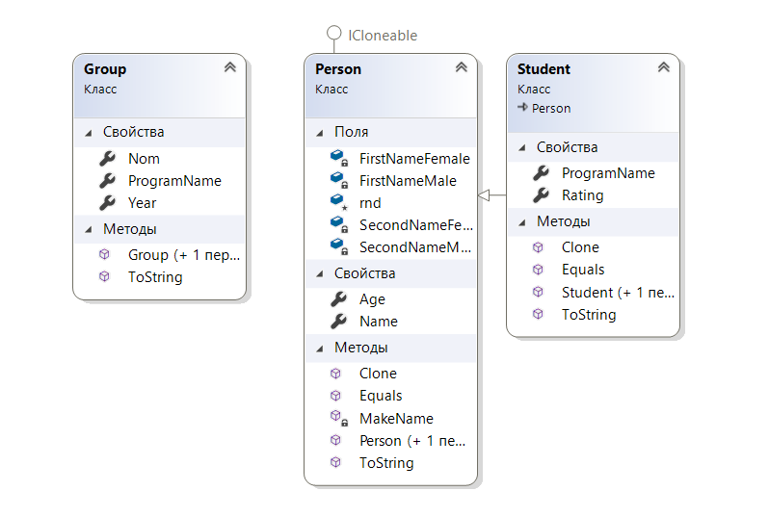
Метод Join
Name | Age | Rating | Pr. Name
Иванов | 21 | 6 | РИС
Петров | 22 | 2 | РИС
Сидоров | 23 | 8 | БИ
Program Name | Year | Nom
РИС | 23 | 1
БИ | 22 | 2
ИАУП | 21 | 1
Name | Age | Pr. Name | Year | Nom
Иванов | 21 | РИС | 23 | 1
Петров | 22 | РИС | 23 | 1
Сидоров | 23 | БИ | 22 | 2
Notes:
Декартово произведение

Slide 54
Метод Join
from item1 in collection1 join item2 in collection2 on item1.attribute equals item2.attrubute select new { . . . . }
attribute
collection1
Name | Age | Rating | Pr. Name
Иванов | 21 | 6 | РИС
Петров | 22 | 2 | РИС
Сидоров | 23 | 8 | БИ
collection2
attribute
Program Name | Year | Nom
РИС | 23 | 1
БИ | 22 | 2
ИАУП | 21 | 1
Новый тип

Slide 55
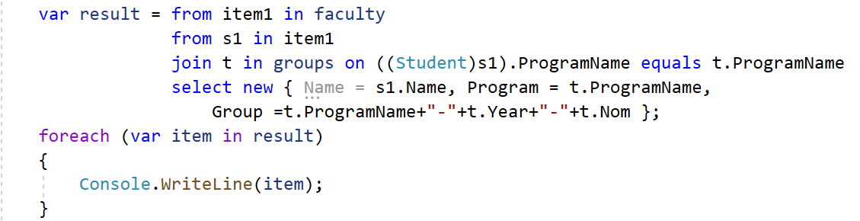
Метод Join

Slide 56
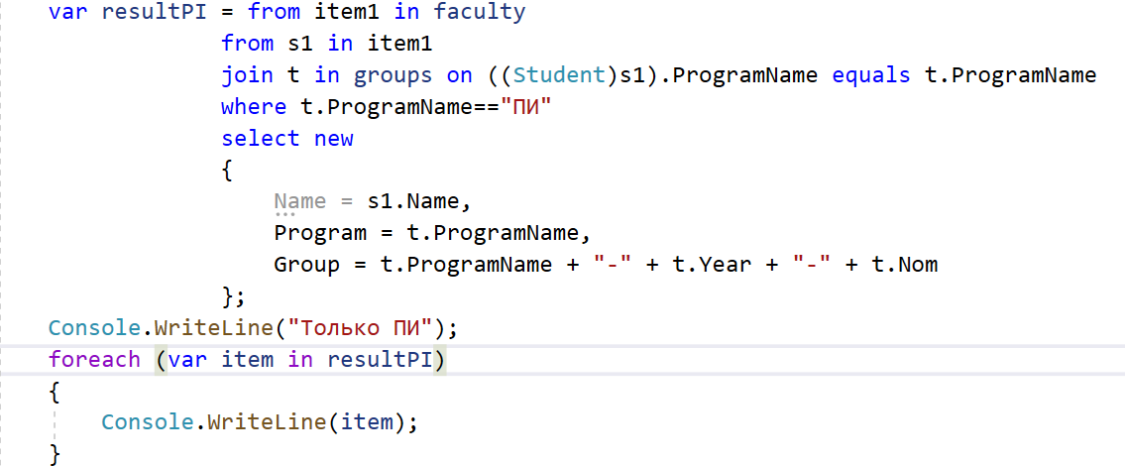
Метод Join

